Slide 1

BEM
Block element modifier
BAAZIZ Wissal

Slide 2
BEM
La méthodologie BEM, qui signifie "Block Element Modifier," est une approche de structuration et de nommage des classes CSS pour créer des styles CSS maintenables, réutilisables et éviter les conflits de styles.
Block (B) : Le "Block" représente un composant ou une partie autonome de l'interface utilisateur. Cela pourrait être un en-tête, un bouton, une carte, une barre de navigation, etc. Le nom du block est écrit en lettres minuscules et séparé par des tirets, par exemple : .button ou .header.
Element (E) : L'"Element" est une partie d'un block qui n'a pas de signification ou d'utilisation en dehors du block parent. Les éléments sont séparés du block par un double trait de soulignement (__) et sont également écrits en lettres minuscules, par exemple : .button__icon ou .header__logo.
Modifier (M) : Le "Modifier" est une variation d'un block ou d'un élément. Il est utilisé pour changer l'apparence ou le comportement d'un block ou d'un élément spécifique. Les modificateurs sont séparés par un trait de tiret et sont ajoutés aux classes block ou élément, par exemple : .button--large ou .header__logo--light.

Slide 3
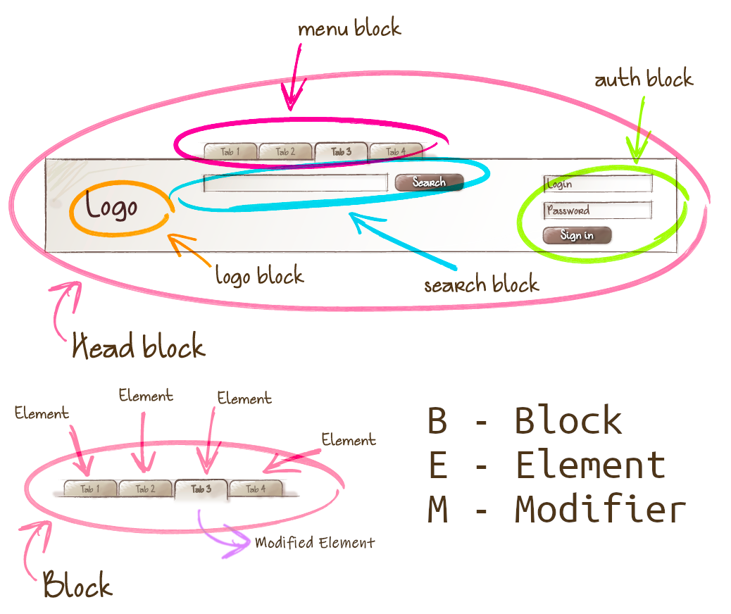

Slide 4
Les méthodes de positionement en CSS
BAAZIZ Wissal

Slide 5
Le positionnement en CSS (Cascading Style Sheets) permet de contrôler la disposition des éléments HTML sur une page web. Il existe plusieurs méthodes de positionnement en CSS:
statique | C'est la valeur par défaut pour tous les éléments HTML.
relative | Les éléments sont positionnés par rapport à leur position normale dans le flux du document.
absolue | Les éléments sont positionnés par rapport à leur premier parent positionné (un élément avec une position autre que static).
fixe | Les éléments sont positionnés par rapport à la fenêtre du navigateur, indépendamment du défilement.
sticky | Les éléments sont positionnés de manière normale jusqu'à ce qu'ils atteignent un point de défilement spécifié, puis ils deviennent fixés à cet endroit.
flexbox | Flexbox (ou modèle de boîte flexible) permet de créer des mises en page flexibles en alignant les éléments dans une direction principale et une direction transversale.

Slide 6
Les Unité de CSS
BAAZIZ Wissal

Slide 7
01
02
03
04
05
06
Pixel(px)
Pourecentage
Em
Un pixel est la plus petite unité d'affichage sur un écran, et sa taille dépend de la densité de pixels de l'appareil.
Les pourcentages sont utilisés pour définir la taille par rapport à un élément parent
L'unité "em" est relative à la taille de la police de l'élément parent.
REM
cm/mm/in
vw/vh
L'unité "rem" est également relative à la taille de la police, mais elle est basée sur la taille de police de l'élément racine
Ces unités sont des unités de mesure absolues basées sur des mesures physiques du monde réel.
Ces unités sont relatives à la taille de la fenêtre d'affichage du

Slide 8
Merci!

